Slide 1
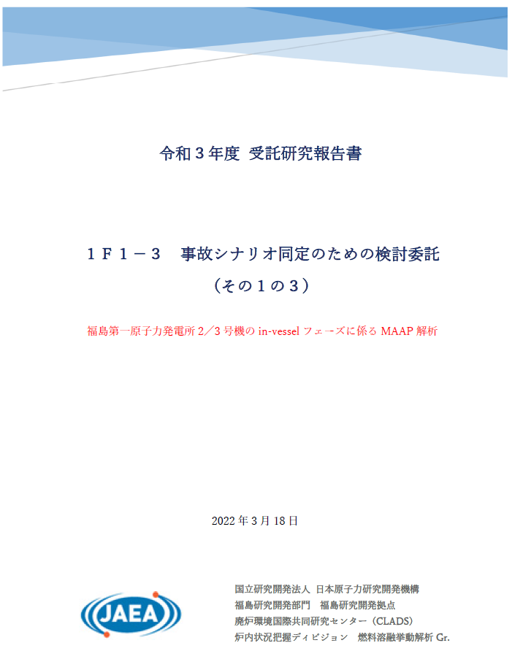
調達番号：R03J070

Slide 2
3号機MAAP R3-Ref解析
(preliminary results)

Slide 3
目的
本MAAP解析の目的は
(1) これまでのプラントデータや内部調査結果の分析、及び既存試験データと既存解析に基づく知見を総合して提示している「3号機に対する事故進展最確シナリオ」の妥当性を確認、あるいは、必要な修正を加え、信頼できる事故進展シナリオの確立を図るとともに、
(2) In-vesselフェーズでのデブリ温度や酸化に係る雰囲気条件の履歴を数値化し、デブリ特性把握のための詳細解析・実験に適用する具体的な境界条件を得ることにある。

Slide 4
１．本MAAP解析の基本的な想定条件
本MAAP解析の基本条件（Refケース）及びこの条件の選定に至る過程で試行した多くのパラメター解析の条件についてAppendix Aに示す。また、基本的な考え方を以下に示す。
プラント設計に関しては2号機解析に使用した入力条件をベースとして、出力分布や崩壊熱、RCIC、HPCI運転条件など、3号機独自の条件を与える。
3号機に対する「事故進展最確シナリオ（debrisWiki）」をベースとして、GOTHIC解析に基づく評価[1]を参照しつつ、これらの既存研究の知見に整合した境界条件のもとにMAAPの基準的モデルを適用し、圧力データ等の模擬性を高めるための調整を、物理的に合理的と考えられる範囲で行う。
[1] I.Sato et al., “Evaluation of core material energy change during the in-vessel phase of Fukushima Daiichi Unit 3 based on observed pressure data utilizing GOTHIC code analysis”, Journal of Nuclear Science and Technology, 2020

Slide 5
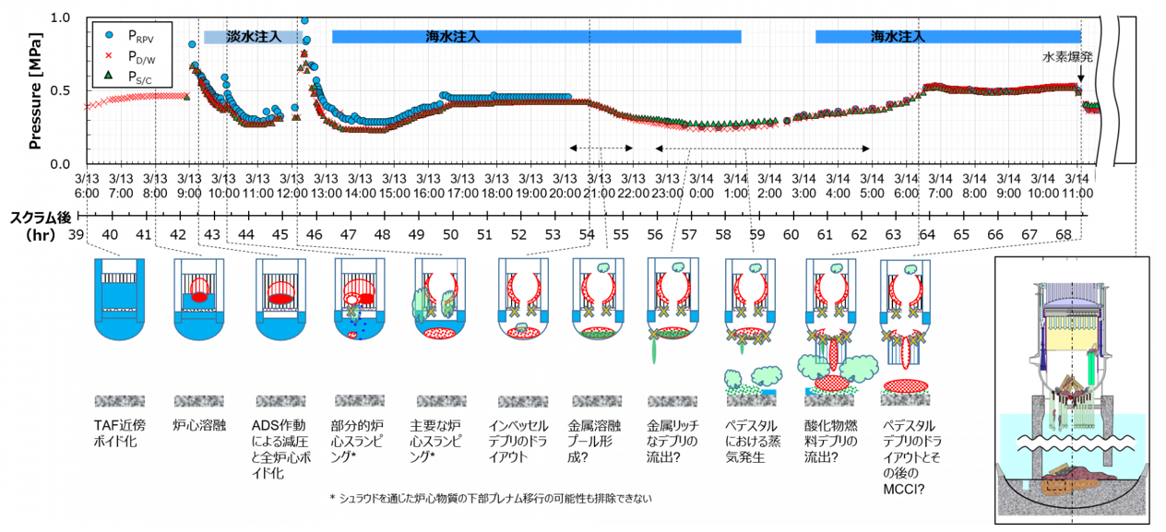
3号機R3 MAAP解析の対象範囲
Part-1：3日間の全体挙動
Part-2: 炉心損傷開始からslumpingに至るまで
解析結果の説明順序
Part-3: Main slumping時の挙動
Part-4 下部プレナム移行デブリの冷却挙動
地震発生
スクラム後
0 hr
In-vesselフェーズ事象のみを対象とし、ex-vesselフェーズはR3 MAAP解析対象外

Slide 6
Part-1 3日間の全体的な挙動に係る解析結果
以下、断らない限りReference条件での解析結果

Slide 7
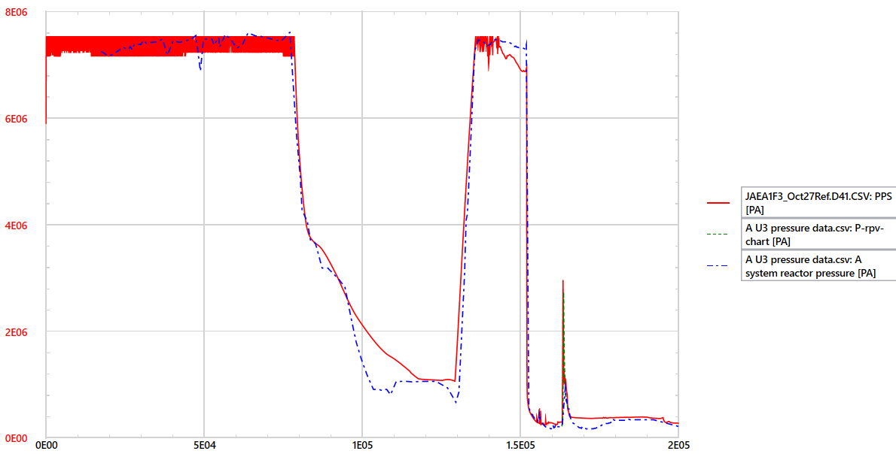
RPV圧力履歴の観測データとの比較
（観測データは簡易的に折れ線で処理しているが、データポイントで置換予定）
RPV⇒D/W漏洩
0.5cm2(初期)/1.0cm2(後期)
ADS作動 SRV６弁開相当
MAAP解析
3MPa程度までの圧力低下の模擬は容易
HPCI手動停止
この部分を模擬しようとすると、低圧での注水流量を増やす必要があり、炉心のボイド化がデータに比べて遅すぎることになる。
測定データ
注水流量を0.00215M³/sとすることで炉心損傷開始が3/13 5:30頃になる条件とした

Slide 8
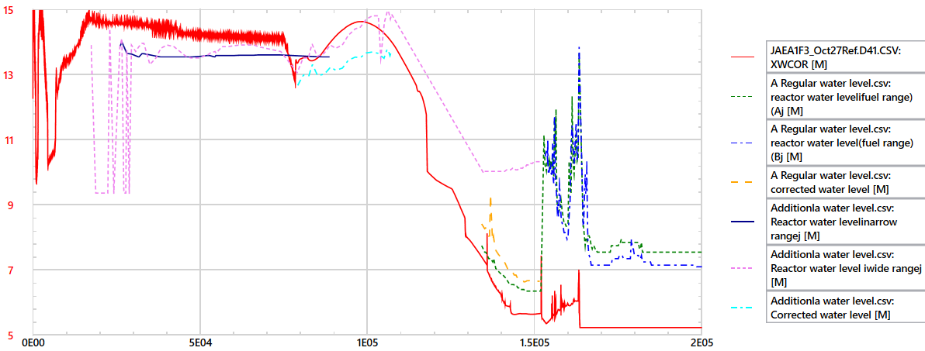
炉心水位履歴の観測データとの比較
（観測データは簡易的に折れ線で処理しているが、データポイントで置換予定）
測定値はレファレンスレグ配管内水の蒸発で現実より高く示されていると理解
ADS作動後はレファレンスレグ配管内水の顕著な沸騰で水位指示値が大幅に増加
（解析と比較できない）
MAAP解析
水位（m from RPV bottom)
炉心損傷開始（約140,000秒）
（ Ring 2, 3 1.55mBAF）
BAF=5.66m
ADS作動

Slide 9
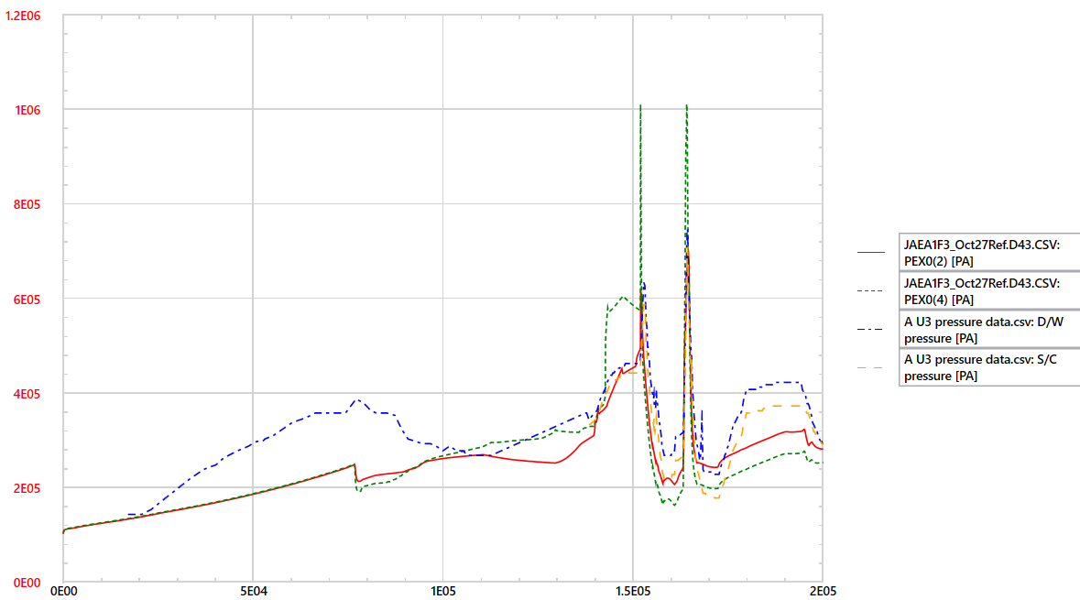
PCV圧力履歴の観測データとの比較
（観測データは簡易的に折れ線で処理しているが、データポイントで置換予定）
RPVからS/C及びD/Wに至る蒸気流量は現実には互いの圧力差によってコントロールされ、その結果P_{D/W}とP_{S/C}の微妙な差圧一定のバランスが成り立っているものと推定。解析ではこのような微妙なバランスは実現されておらず、S/C圧が高めにでてしまうものの、評価目的には大きな影響を与えないことから許容する。
ベント弁閉後のPCV圧力上昇は緩慢な水素発生によるものと考えられるが、解析では模擬できていない（長期的な蒸気圧上昇は過大評価）
RCIC運転段階では、顕著なS/C水温度成層化でS/C蒸気圧が解析より大きいと推定（この部分の模擬は行わず）
MAAP解析S/C
MAAP解析D/W
S/C水攪拌の顕著なslumping後のS/C圧及びD/W圧力は模擬できている（特にS/C蒸気圧が重要）
解析ではS/C水上部の水温が平均値に近く、S/C圧が（結果的にD/W圧も）データより低い

Slide 10
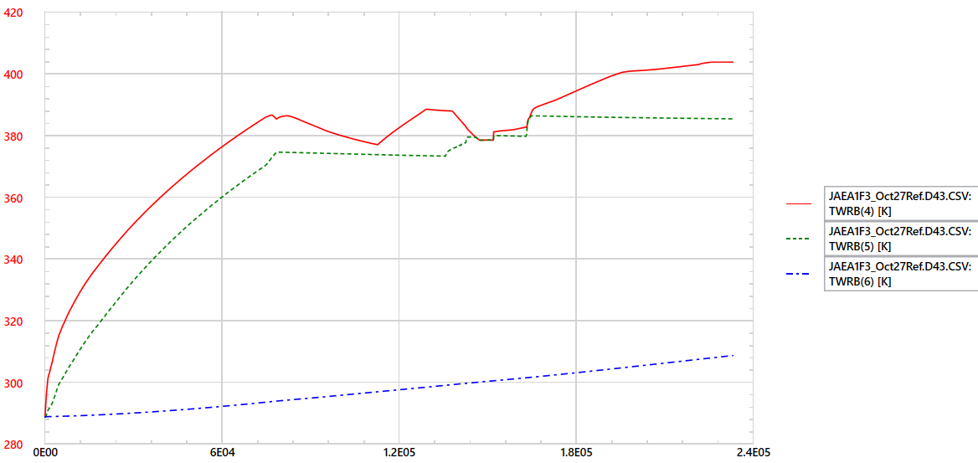
S/C水温の解析結果
6.025m
Upper torus
Slumping
ADS作動
Upper torus
1.375m
Middle torus
Lower torus
1.5m
Middle torus
その後は緩慢なベント管下端からの蒸気放出でUpper torus水のみ加熱
S/C水温(K)
D/W漏洩増加時にベントクリア状態になりmiddle torusの水温上昇（現実とは異なる）
Slumping直後はmixing大（本解析では、この時点での実機模擬性を重視）
現状モデルでのLower torus水との混合は極めて小さい
Lower torus

Slide 11
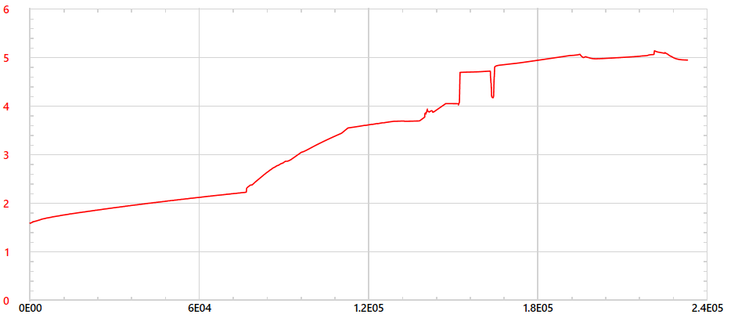
S/C水位の解析結果と観測データ
HPCI
RCIC
ADS作動
Slumping
SCスプレー(35kg/s)
6.025m
Upper torus
1.375m
Middle torus
0s
60,000s
120,000s
180,000s
240,000s
1.5m
DWスプレー(5kg/s)
Lower torus
水位計データ3/12 20:00頃（105,000秒）
真空破壊弁上端（SC底部より約5.9m）付近
（以後、データなし）

Slide 12
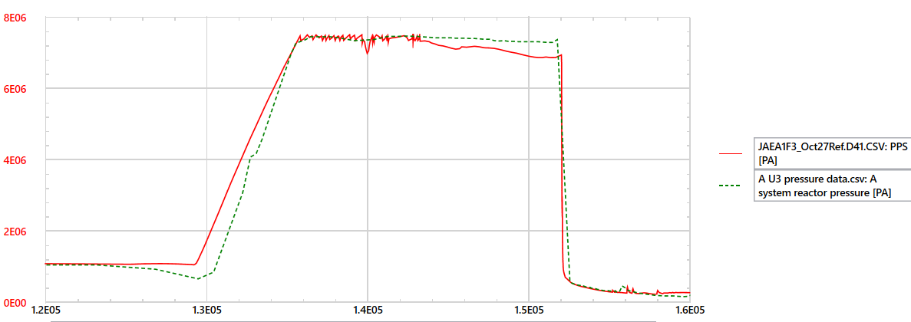
HPCI停止からADS作動に至るまでのRPV圧力履歴部分の拡大
観測されたD/WとS/C圧力のバランス傾向を反映
観測されたRPV圧力の低下傾向を反映
ADS作動後はGOTHIC解析評価[1]に基づく100cm2のD/W漏洩面積を採用
36Hr(129,600s)以降
D/W漏洩面積0.2cm2
39.78Hr(143,208s)以降
D/W漏洩面積0.5cm2
MAAP解析
HPCI手動停止
[1] I.Sato et al., “Evaluation of core material energy change during the in-vessel phase of Fukushima Daiichi Unit 3 based on observed pressure data utilizing GOTHIC code analysis”, Journal of Nuclear Science and Technology, 2020

Slide 13
Part-1 解析結果のまとめ
ADS作動に至るまでのS/C水の温度成層化などの詳細は模擬できないものの、slumping後のデブリ冷却性に焦点をおいた本研究の狙いに照らして、妥当なプラント応答が模擬できている。
観測データに見られたS/CとD/Wの微妙でかつ安定な差圧状態の維持には、RPVからの蒸気漏洩そのものが両者の圧力バランスを取りやすい特性を与えていたことを想像させるが、これまでのMAAP解析ではそのような条件の模擬はできていない。

Slide 14
Part-2 炉心損傷開始からslumpingに至るまでの挙動に係る解析結果

Slide 15
Part-2(A) ADS作動時のRPV減圧挙動の解析結果について
Strip chartのデータに基づき、RPV減圧の時間特性を概略的に分析した結果を次ページに示す。
減圧開始から1分30秒程度でのRPV圧は1.5MPa（ゲージ圧）程度、同4分程度でのRPV圧は0.5MPa（ゲージ圧）程度。

Slide 16
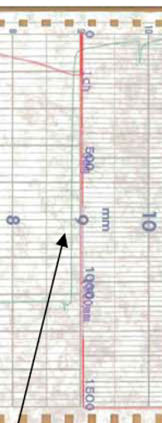
Strip chartのRPV圧力データから減圧の履歴を推定
30分
ADS作動
1分30秒 1.5MPa gage
0.5MPa gage 4分

Slide 17
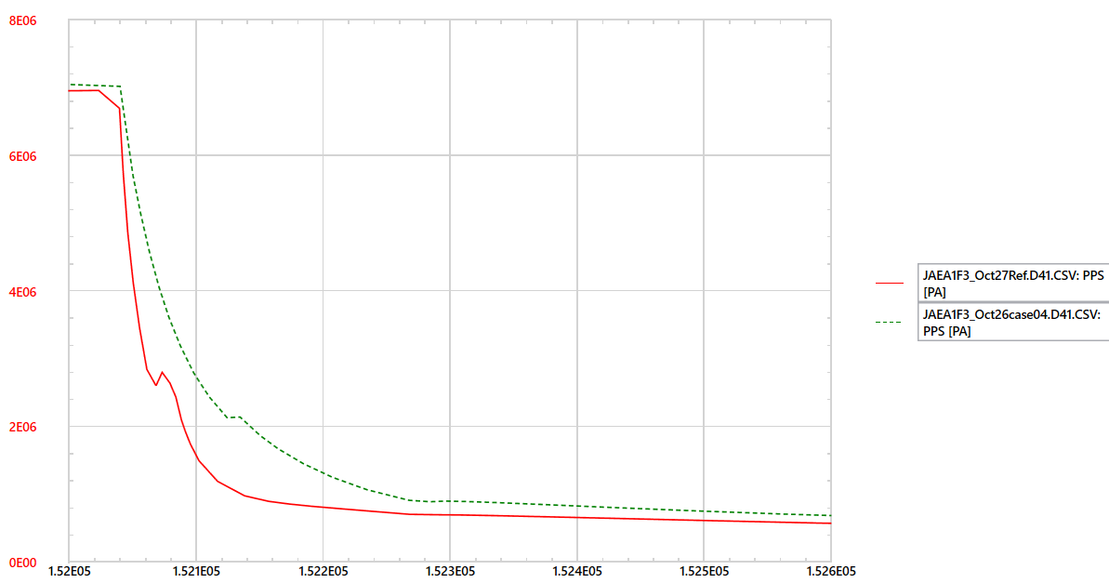
ADS作動時のSR弁の開数を2弁及び6弁（Ref）とした場合の減圧履歴
解析（Ref）におけるSRV閉想定
（ADS開始4分後）
文献[1]では1分後のSRV閉を仮定したが、ここではMAAP解析のRPV圧力が十分に低下する時間として4分後を採用した。また、D/W漏洩面積については文献[1]と同じに100cm2（slumpingまで継続）を採用した。
SRV 6弁開相当（Ref）
圧力(Pa)
SRV 2弁開相当
Strip chartから抽出した概略的減圧傾向
1分30秒 1.6MPa abs
4分 0.6 MPa abs
今回のMAAP解析では、6弁開とした場合の減圧が現実よりもやや急激である可能性はあるものの、既存の多くの評価を踏まえて6弁開をreferenceとした。（解析で2-3MPa程度で見られるコブはRPV内の蒸気の流れによって蒸気発生に振動を生じるため(GOTHIC解析でも共通）と考えられるが、これはモデル上の効果であって、現実には空間的incoherencyによってそのような振動は見られないと理解）

Slide 18
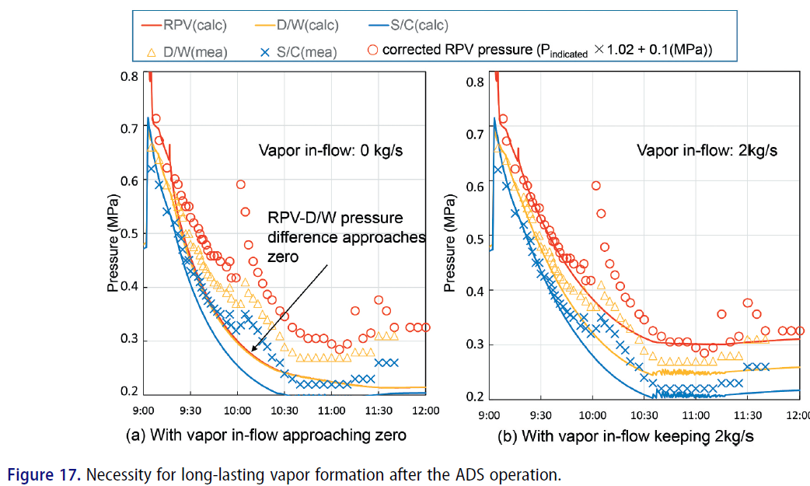
Part-2(B) ADS作動後slumpingまでのRPV内蒸気発生挙動
GOTHIC解析[1]から2kg/s程度の継続した蒸気発生がないと観測された圧力履歴を説明できないことが示されていた。
文献[1]から抜粋

Slide 19
MAAP解析においても炉心部では2kg/s程度の蒸気発生が継続している。
3/13 9:00
3/13 10:00
3/13 11:00
3/13 12:00
SRV⇒S/C蒸気流量
蒸気流量（kg/s）
RPV⇒D/W漏洩蒸気流量
3/13 9:00
3/13 10:00
3/13 11:00
3/13 12:00
TAF
炉心水位（m）
BAF
MAAP解析ではADS作動後の水位がBAF付近にとどまり、その後の注水によって液相水が炉心下部に進入し、崩壊熱程度の蒸気発生が継続している。

Slide 20
Part-2(C) 炉心損傷開始からMain slumpingに至る過程の炉心状態

Slide 21
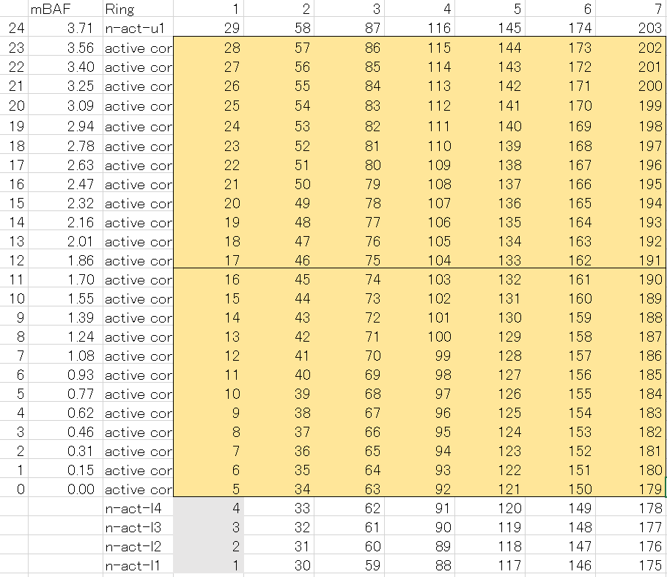
本MAAP解析におけるRingと軸方向ノード
MAAP内変数IJの割り振り
燃料領域

Slide 22
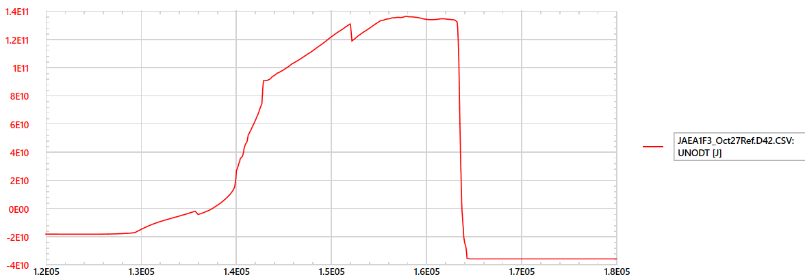
MAAP解析ではADS作動後、Main slumpingまでの3時間程度、冷却材が炉心領域に進入し、崩壊熱相当の熱を除去しているため、炉心エネルギーは増加せず
HPCI停止
3/13 2:42
炉心損傷開始
3/13 5:40
ADS作動
3/13 9:00
Main slumping
3/13 12:09
炉心エネルギー変化*（J）
炉心から物質が失われると変化が停止するが、下部プレナム移行デブリのエネルギーは含まれていない
*定格出力状態での炉心エネルギーを基準（ゼロ）とする

Slide 23
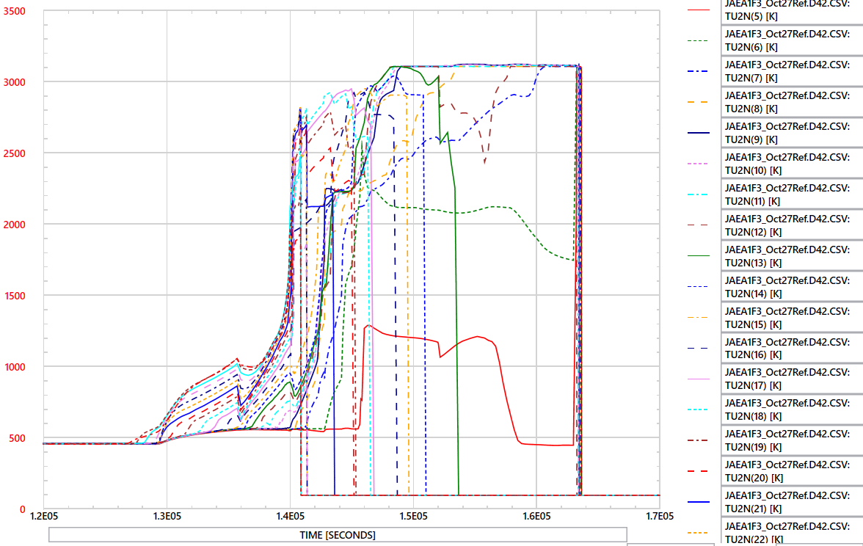
Ring-1の炉心燃料温度履歴
（ ）内はMAAP変数IJ
ADS作動
3/13 9:00
Main slumping
3/13 12:09
最初に炉心軸方向中心付近でジルカロイ酸化が進行
炉心燃料温度（K）
その後炉心下部でジルカロイ酸化が進行

Slide 24
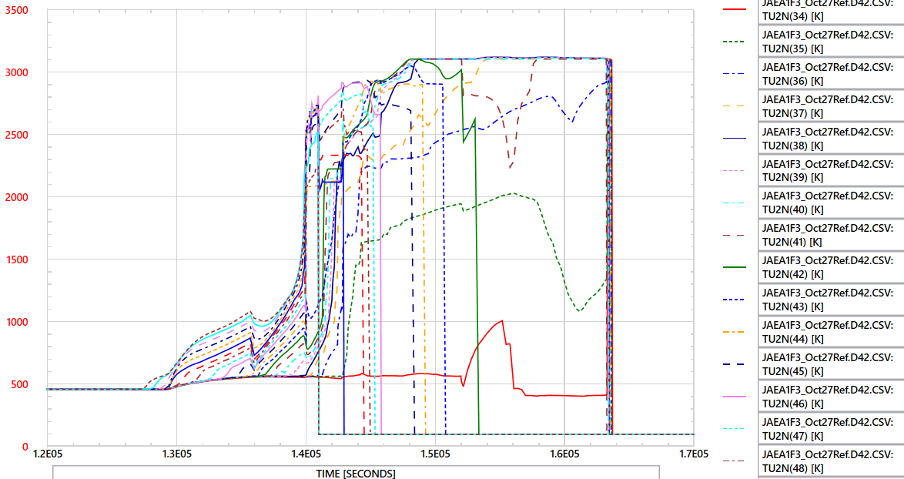
Ring-2の炉心燃料温度履歴
ADS作動
3/13 9:00
Main slumping
3/13 12:09
最初に炉心軸方向中心付近でジルカロイ酸化が進行
炉心燃料温度（K）
その後炉心下部でジルカロイ酸化が進行

Slide 25
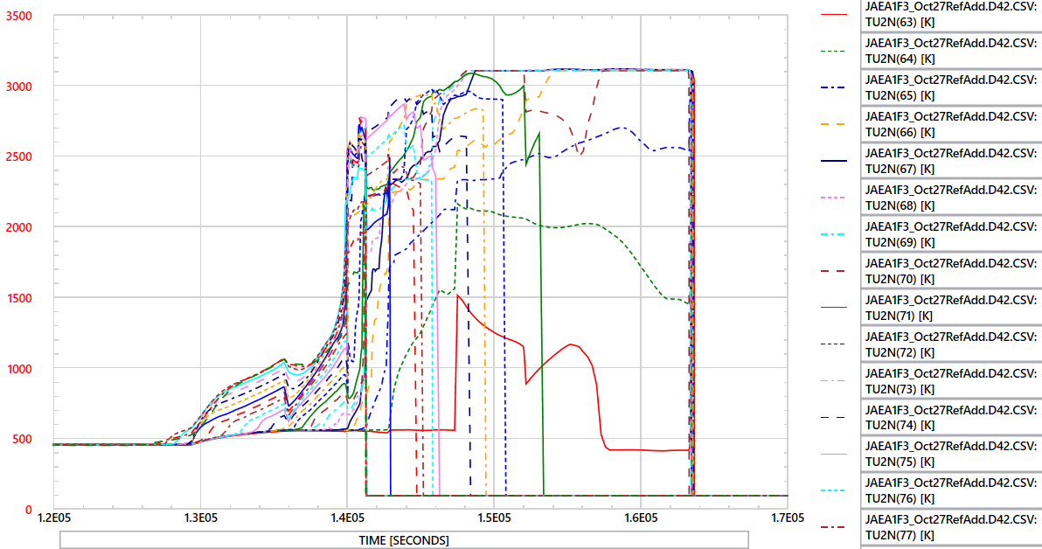
Ring-3の炉心燃料温度履歴
ADS作動
3/13 9:00
Main slumping
3/13 12:09
炉心燃料温度（K）

Slide 26
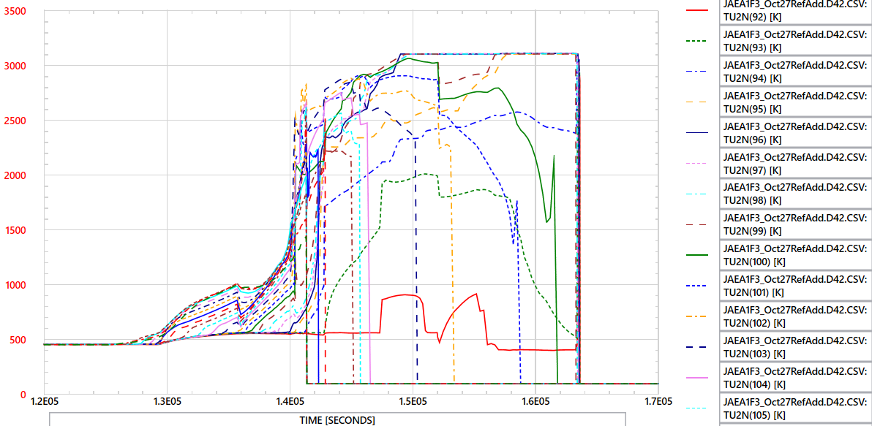
Ring-4の炉心燃料温度履歴
ADS作動
3/13 9:00
Main slumping
3/13 12:09
炉心燃料温度（K）

Slide 27
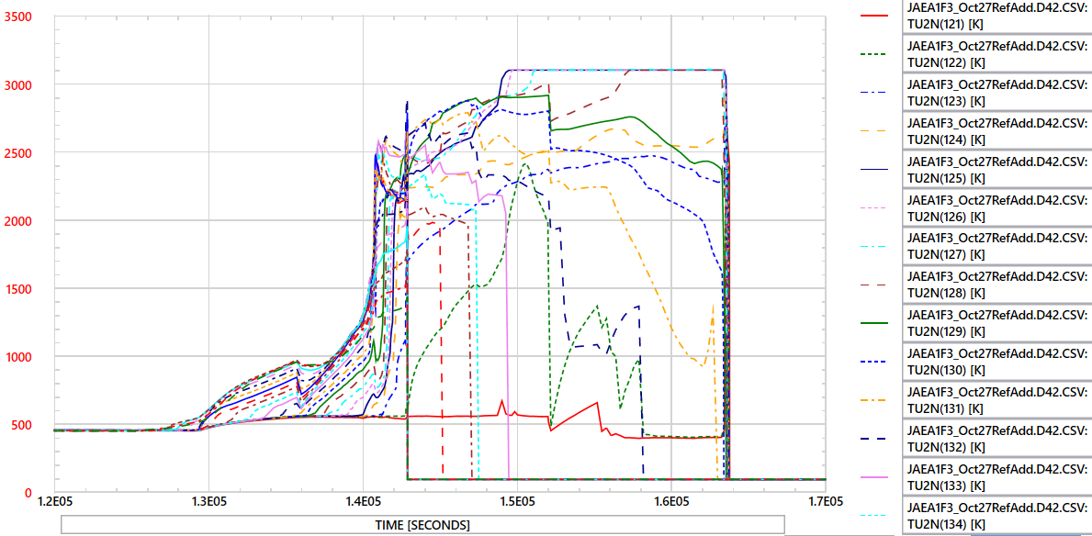
Ring-5の炉心燃料温度履歴
ADS作動
3/13 9:00
Main slumping
3/13 12:09
炉心燃料温度（K）

Slide 28
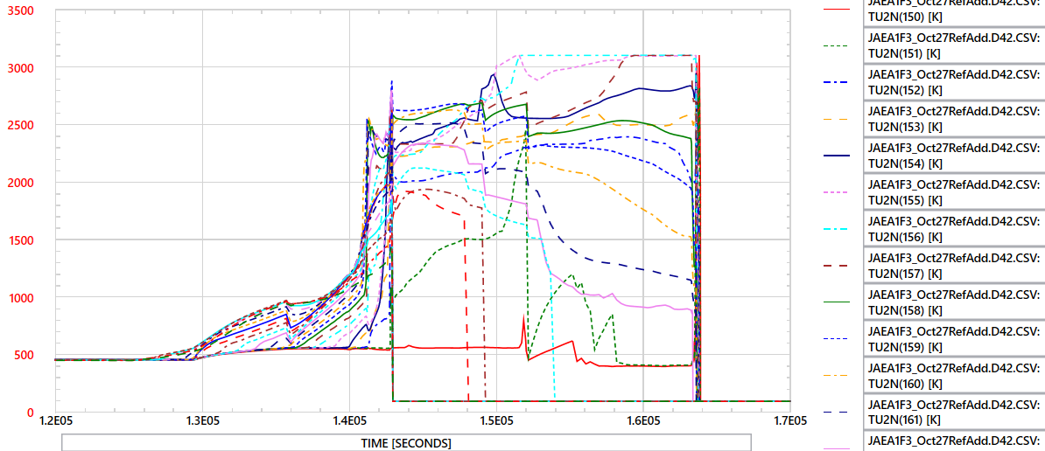
Ring-6の炉心燃料温度履歴
ADS作動
3/13 9:00
Main slumping
3/13 12:09
炉心燃料温度（K）

Slide 29
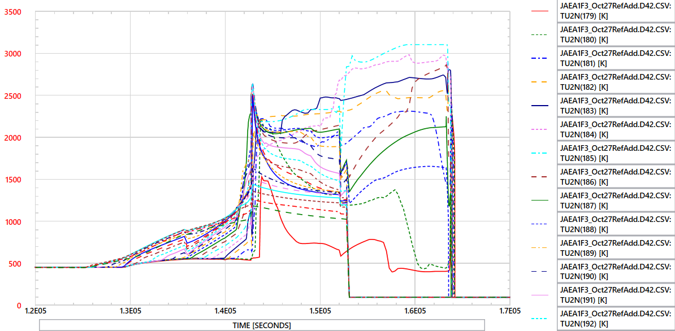
Ring-7の炉心燃料温度履歴
ADS作動
3/13 9:00
Main slumping
3/13 12:09
炉心燃料温度（K）

Slide 30
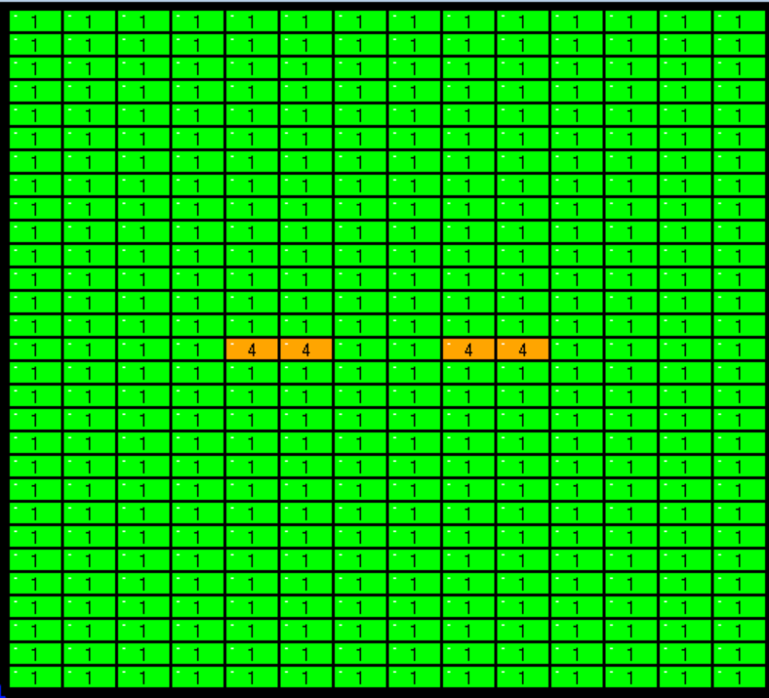
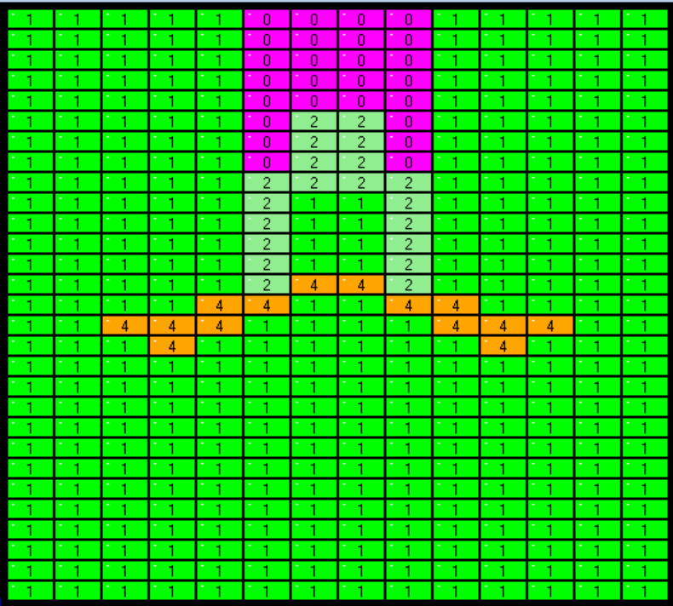
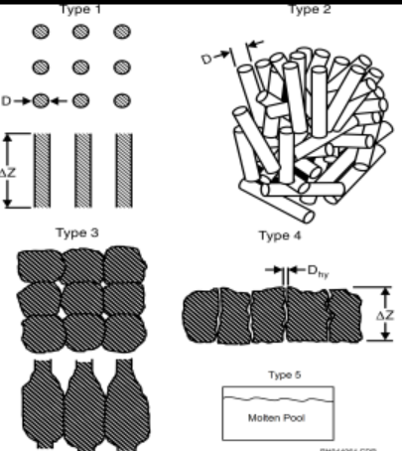
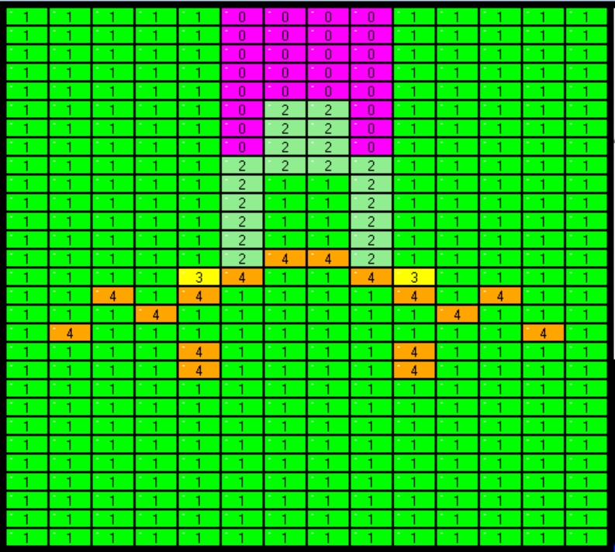
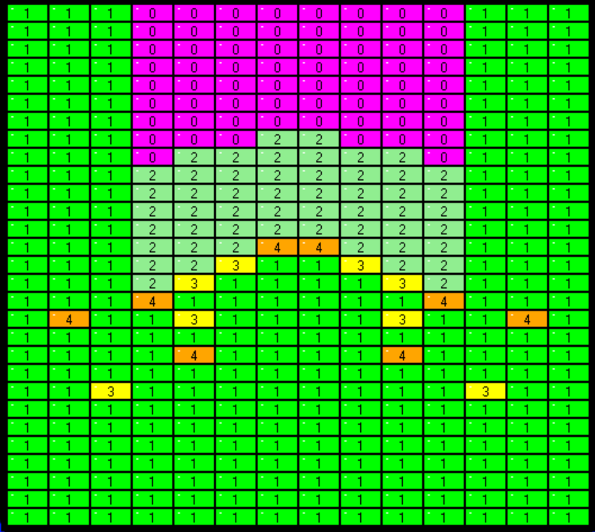
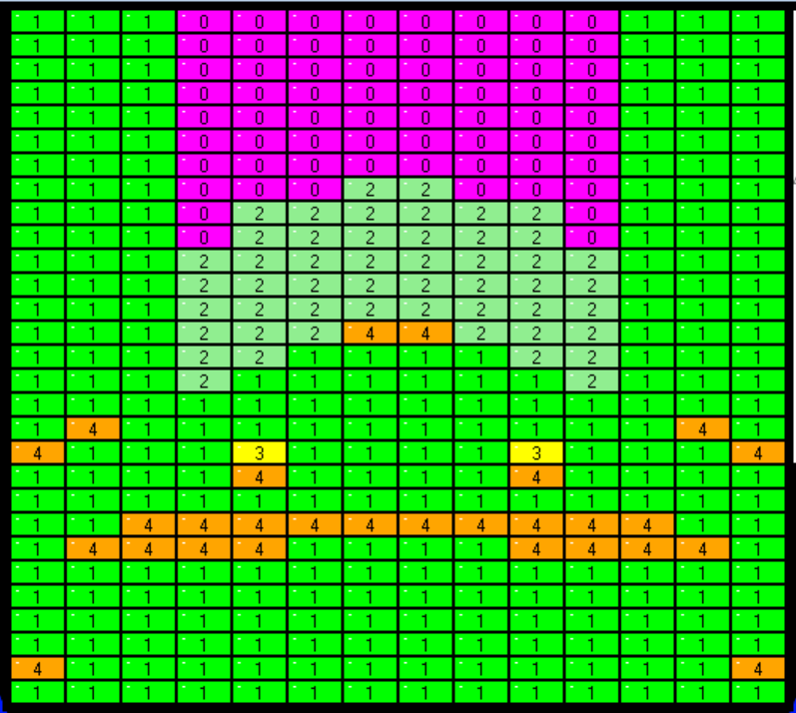
Ring-7
Ring-1
Type-4の領域が蒸気を遮り、他のringに回り込み、Ring-1 から-5まで水平方向にtype-4領域が拡大
Type 1
Type 2
Ring-2 and 3
1.55mBAFにてType-4（蒸気透過せず）発生
Fuel
概略水位
Type 3
概略水位
Type 4
Type 5
Molten pool
140,075 s
141,073 s
概略水位
概略水位
概略水位
141,289 s
142,462 s
142,898 s
崩壊炉心物質が全般に水位境界付近まで落下（これにより、以後の水位はBAF付近まで低下）
溶融金属の流下に伴い、炉心やや下部に新たなtype-4領域が発生

Slide 31
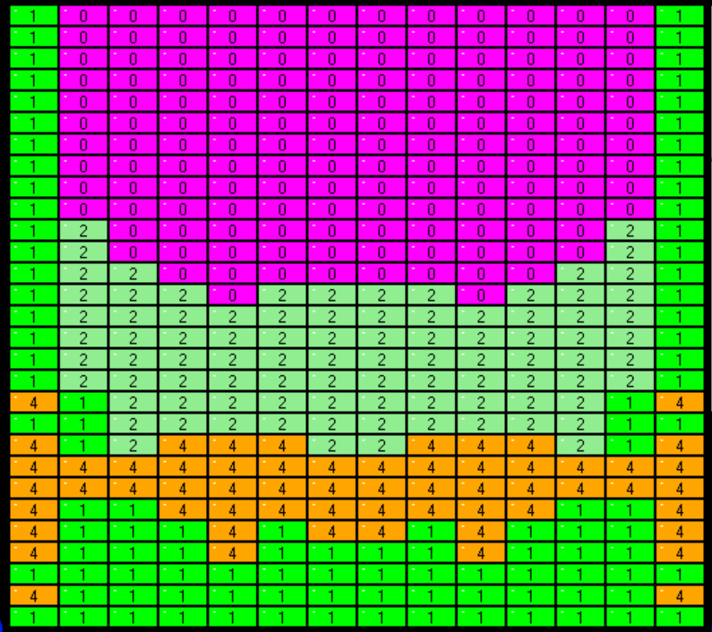
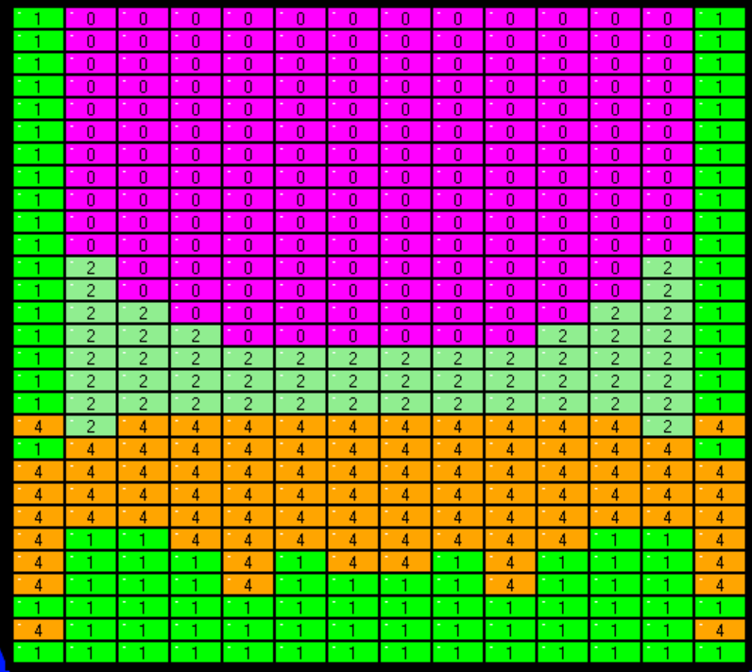
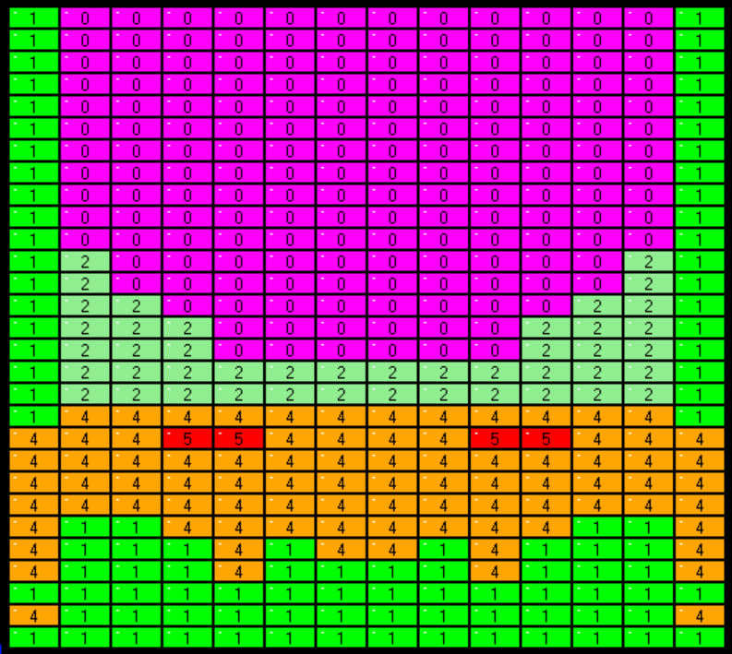
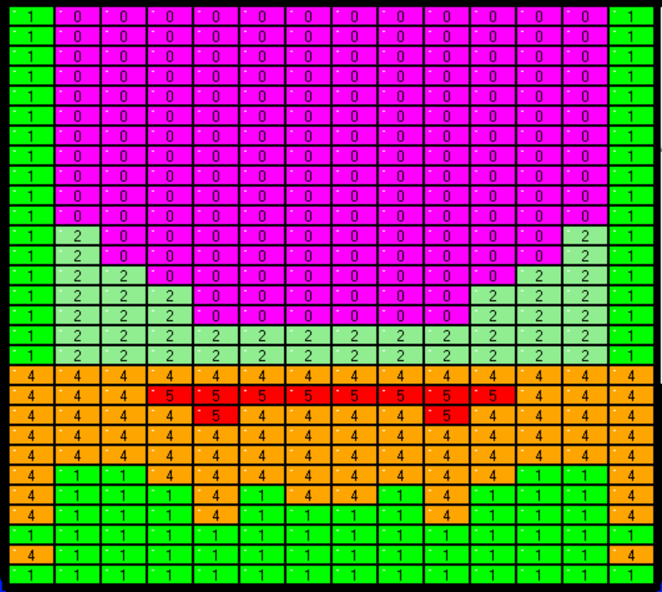
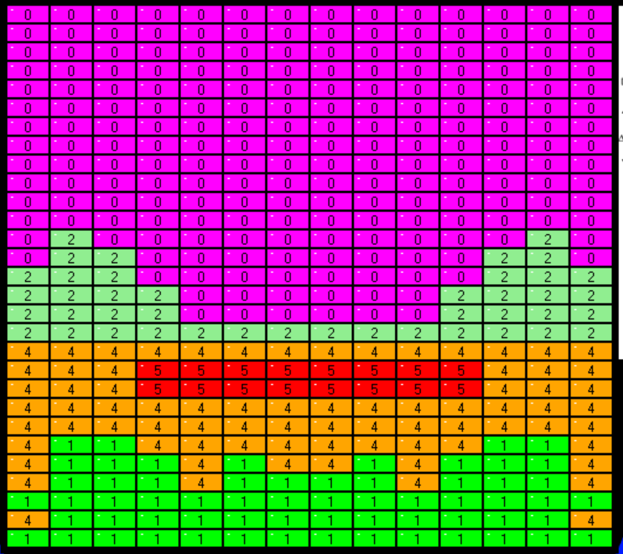
Ring-7
Ring-1
Type-4領域が拡大
Fuel
概略水位
概略水位
148,135 s
150,326 s
概略水位
概略水位
概略水位
152,024 s
152,591 s
155,587 s
ADS作動直前にtype-5領域（酸化物の溶融プール）が発生
ADS作動後約10分
「酸化物の溶融プール」はやや拡大
ADS作動後約1時間（10:00頃、炉心の一部slumpingと思われる圧力データあり）の状態

Slide 32
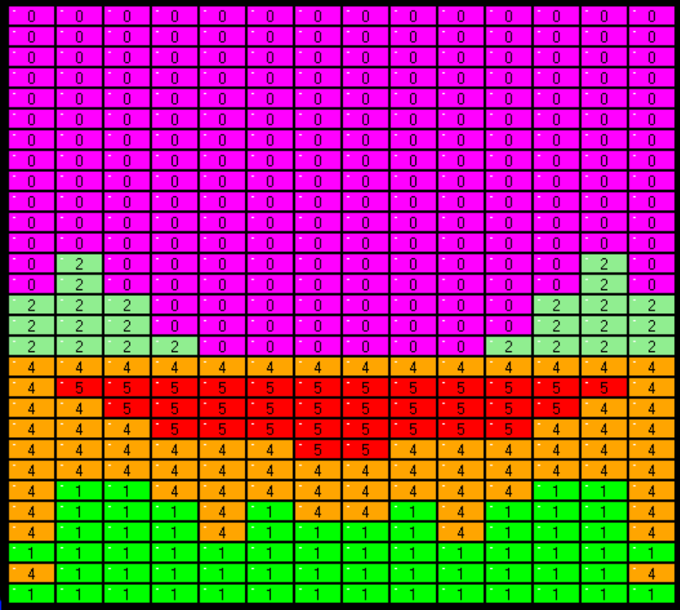
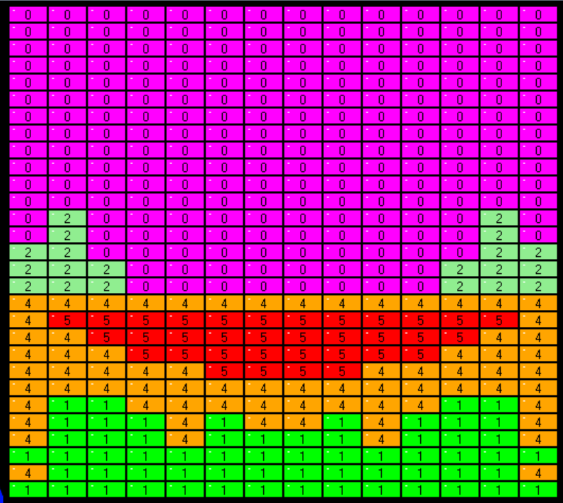
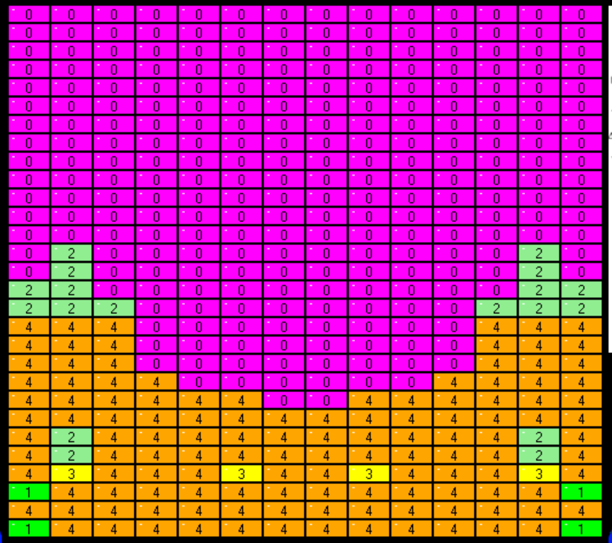
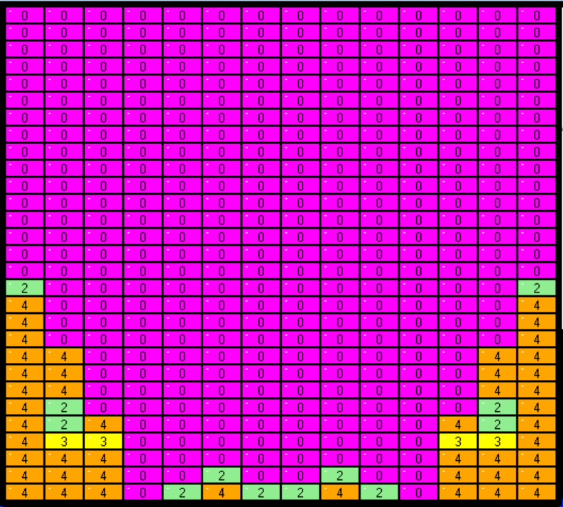
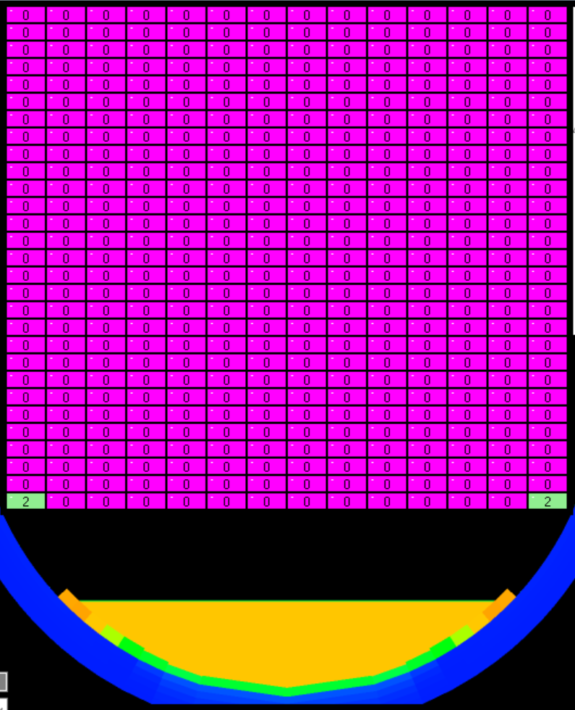
細かなslumpingが断続的に起きていた可能性のある11:30後の炉心状態
Main slumping（12:09）直前の炉心状態
Fuel
概略水位
概略水位
161,177 s
163,126 s
Main slumping開始から約18分後
炉心物質落下の終了
163,505 s
163,741 s
164,274 s
Main slumping開始から約5分後
炉心物質落下の途中段階
Main slumping開始から約9分後
炉心物質落下の進行段階

Slide 33
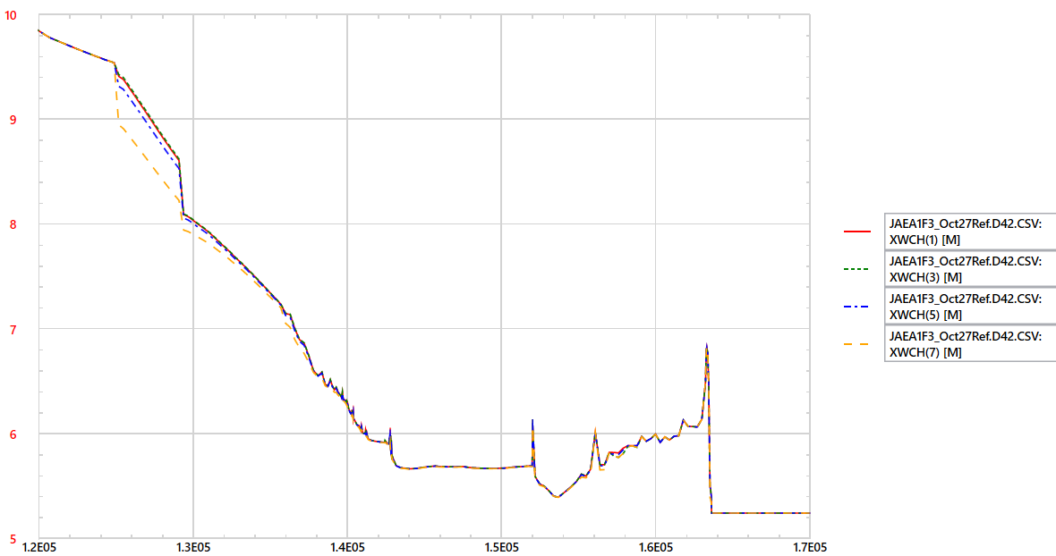
炉心水位の解析結果
TAF
炉心損傷開始(MAAPにおけるintact geometryの喪失）高さは約1.55mBAF
炉心水位（ｍ）
炉心損傷開始時の水位は約0.64mBAF
BAF
ADS作動
Main slumping(下部プレナムは満水状態）

Slide 34
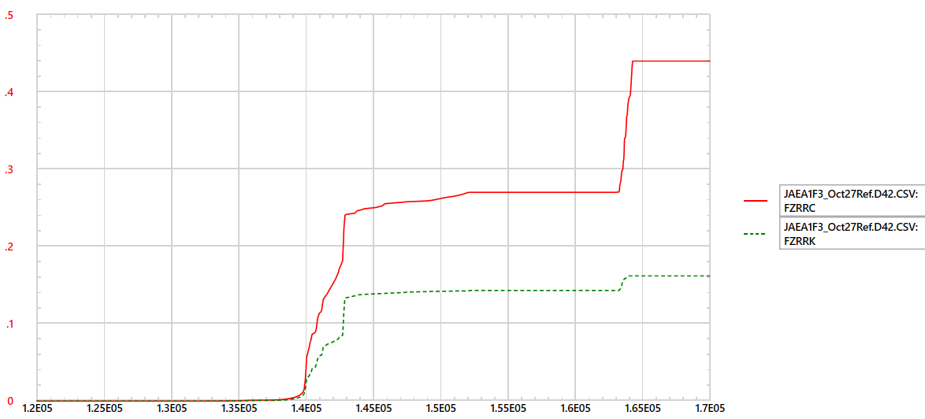
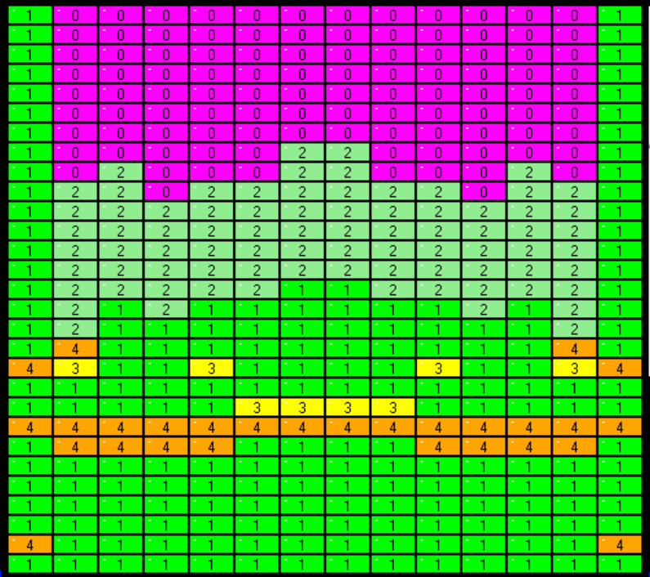
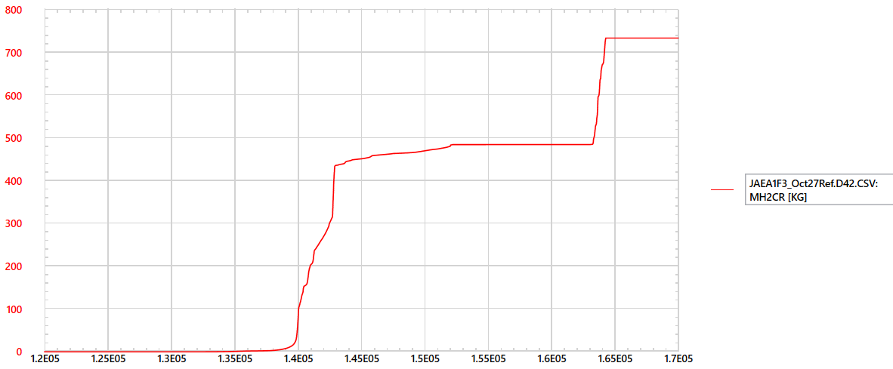
炉心全体での被覆管及びチャネルボックスの酸化割合、水素生成量
Main slumping
炉心損傷開始
ADS作動
ジルカロイ酸化割合(－)
被覆管の酸化割合
チャネルボックスの酸化割合
Slumping後はFGBYPA=0としバイパスの蒸気通過は可能
ADS作動時には殆ど酸化せず
Slumping後は短時間にジルカロイの酸化が生じるが、炉心全体での割合は通算でも30%程度にとどまる
水素生成量(kg)
炉心損傷初期は1時間弱の間に炉心の軸方向中心から下部にかけてジルカロイ酸化が生じるが、その全炉心に占める割合は20%程度にとどまる
炉心の蒸気通過パスが消滅（ring1-7が蒸気を通さないtype4、かつFGBYPA=1でバイパス#も蒸気は通らず）
# 制御棒及びこれを取り囲むチャネルボックスの外面で仕切られた冷却材流路

Slide 35
Part-2 解析結果のまとめ
(2号機同様に）1Fサイトにおける中性子検出時間が炉心損傷開始に相当するとの想定に基づき、ADS作動を経てmain slumpingに至る過程の模擬が、観測データと整合する形で実現できた。
ADS作動時には顕著な水素発生はなく、main slumpingに至る過程では炉心下部の液相水の冷却によって炉心エネルギーは上昇せずに維持される結果を得た。
炉心エネルギーの最高値（ADS作動後slumpinまでほぼ一定）は定格条件基準+135GJ程度（2号機では+110GJ程度）であり、溶融酸化物が相当量存在する結果を得た。
Ring-1からRing-7（各軸方向24ノード）の燃料温度、蒸気透過性に係る形状特性（type-1から-5）、及び炉心全体としての水素発生の履歴に係る解析結果を得た。（本解析目的の一つ）

Slide 36
Part-3 Main slumping時の挙動

Slide 37
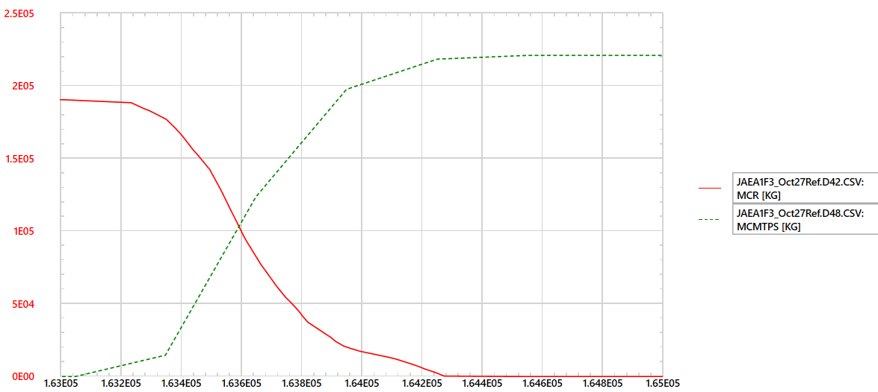
RPV圧力データ再現性の観点からring-1スランピング後100秒でring-2を、その後ring-3からring-7まで50秒間隔で全ての炉心物質がslumpingすると想定（現実には一部炉心が残留していたと考えられるが、モデル上残留燃料は昇温して冷却され難くなる傾向があり、簡単のためにring-7までslumpingとした。
Slumping開始
5分間
下部プレナム移行物質（酸化により増加）
炉心物質量(kg)
炉心残留物質
Ring-7
Ring-6
Ring-5
Ring-4
Ring-3
Ring-2 slumping onset (破損面積30cm2)
Ring-1 slumping onset (破損面積30cm2)
(他ringも含め溶融物はring-1から先行流出）
Core plate破損口面積は0.003m2（デフォルト値の30%）とし、急激な落下を抑制したが、結果として16～17分で全炉心物質が下部プレナムへと移行した。

Slide 38
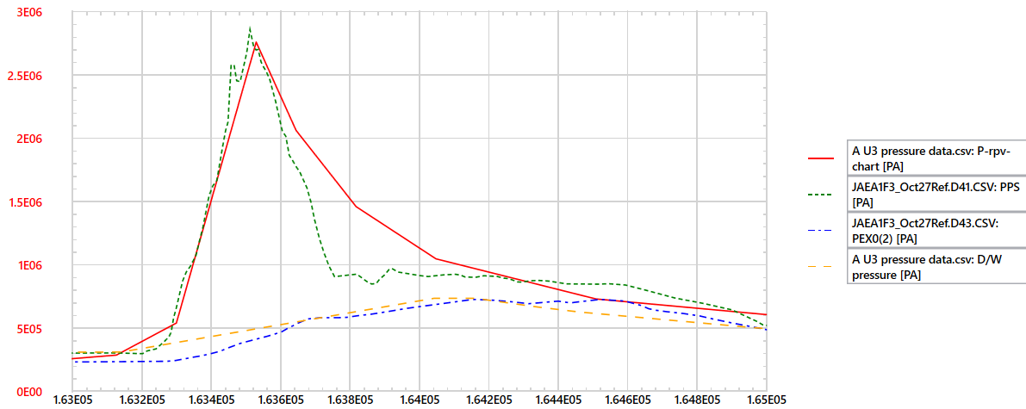
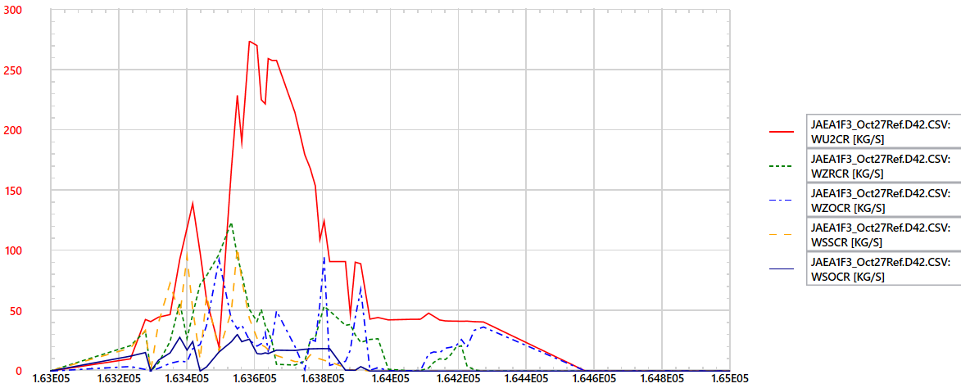
圧力変化と炉心物質流出速度
サブクール水によるデブリクエンチが有効
Slumping開始
P_{RPV}データ(strip chart)
P_{RPV} MAAP
圧力(Pa)
P_{D/W} データ
P_{D/W} MAAP
10分間
UO₂
流出速度(kg/s)
Zr
Steel
ZrO₂
SSO_{X}

Slide 39
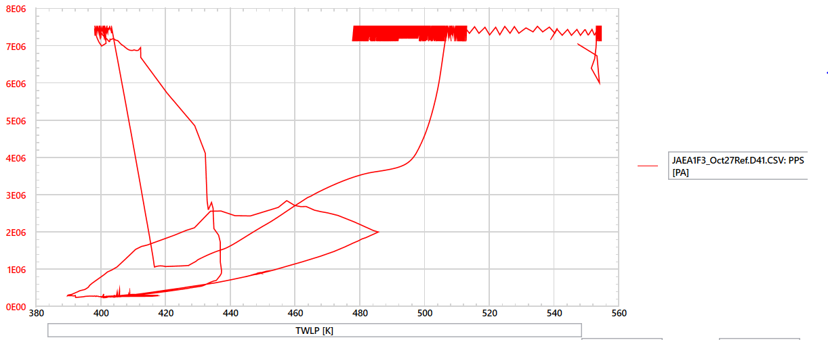
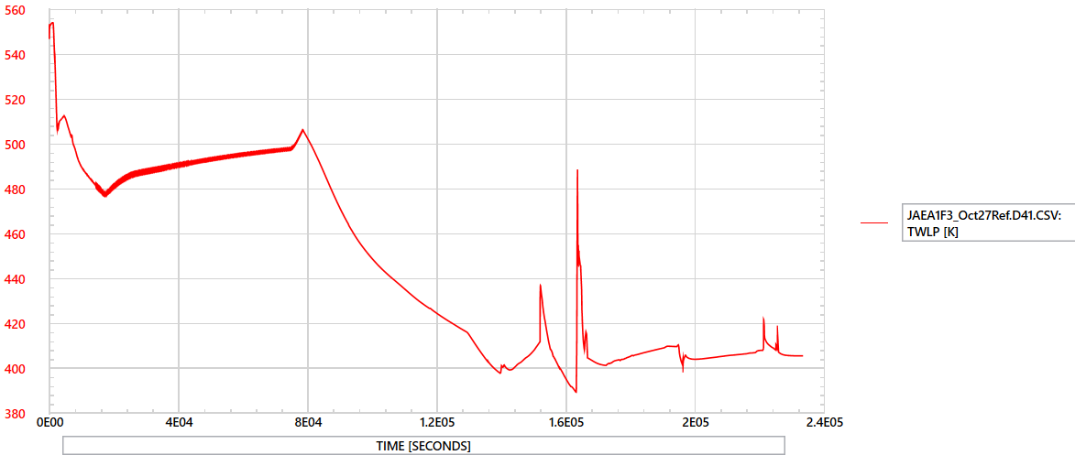
RPV圧と下部プレナム水温（サブクール状態の確認）
SRV開閉期
RCIC運転時
SRV閉維持期
Scram後
ADS作動
HPCI運転時
圧力ピーク
HPCI停止
サブクール水によるデブリクエンチが有効
サブクールの失われた状態での減圧沸騰、デブリクエンチは困難
2MPaまでの圧力低下時に飽和温度到達（サブクールなし）
Slumping開始
ADS作動
Slumping開始

Slide 40
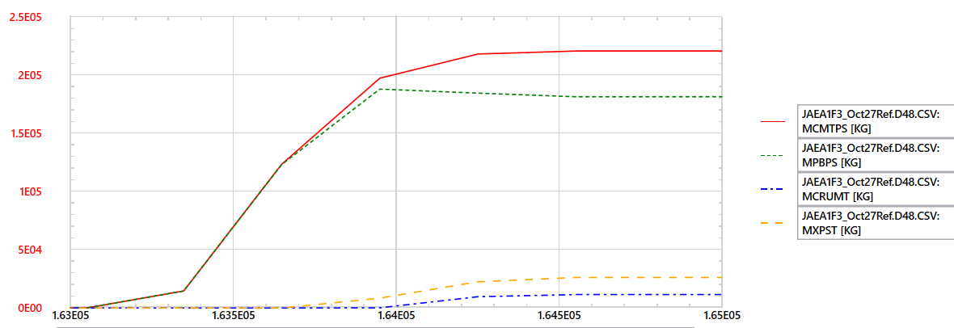
下部プレナム移行デブリのクエンチと伝熱挙動
下部プレナム水はサブクール状態
デブリ総量
Slumping開始
粒子デブリ
物質量（kg）
5分間
クラスト
溶融物
側部クラスト
溶融物
上部クラスト
デブリ平均
温度（K）
粒子デブリ

Slide 41
Part-3 Main slumping挙動に係る解析結果のまとめ
Main slumping前の状態で炉心エネルギーは定格運転時＋約135GJであり、相当量の溶融酸化物が含まれる。
観測されたRPV圧力変化はほぼ全部の炉心物質が約10分間で下部プレナムに移行すると想定することでほぼ再現できる。
MAAPの解析結果では下部プレナム水がサブクール状態にある期間に移行デブリの大部分の粒子化が生じ、後続落下物が固体主体であることを考えあわせると、殆どのデブリが１０分程度の短期間にクエンチされる結果は物理的に妥当と考えられる。
クラストや溶融物も若干生成するが、これはサブクール度が失われた減圧期に生成する。

Slide 42
Part-4 下部プレナム移行デブリの冷却挙動
下部プレナムデブリの冷却パスに係る現実的想定（堆積デブリとRPV内壁やCRD外壁との隙間に液相冷却材が進入）と現状MAAPの制約（蒸気は上部クラストの上方の粒子デブリ領域のみに浸透）を踏まえた本研究での扱いについてはAppendix Dに示す。

Slide 43
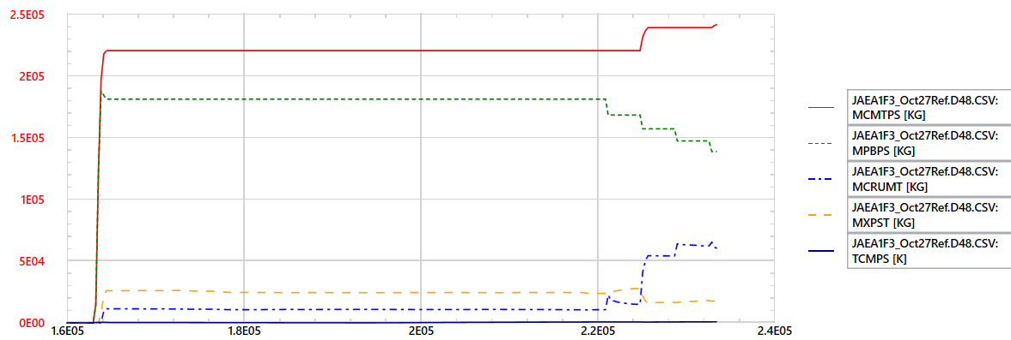
下部プレナム移行デブリの長期伝熱挙動（1/2）
下部プレナムデブリ平均温度が1500K程度に到達する頃(約21万秒）に現実のデブリのペデスタル移行が開始していた可能性が高い
D/W圧力データ（Pa）
デブリ総量
物質量（kg）
溶融物
粒子デブリ
クラスト
CRD溶融時に計算上の「溶融プール温度」が大きく変化（プールに取り込まれる物質の温度と量に依存）
下部プレナム水ドライアウトを想定しMAAP解析のCRD冷却材流を停止
CRD破損
RPV破損
側部クラスト
デブリ平均
溶融物
温度（K）
解析でのデブリ温度上昇は現実にはデブリ移行境界の進展によって相殺されていた可能性が高い
粒子デブリ
上部クラスト

Slide 44
下部プレナム移行デブリの長期伝熱挙動（2/2）
下部プレナム水ドライアウトを想定しMAAP解析のCRD冷却材流を停止
D/W圧力データ（Pa）
CRD破損、構造材を取り込むことでデブリ高さが増加
下部プレナム水位（ｍ）
堆積デブリ
CRD内の液相水が減少
液相水量（kg）

Slide 45
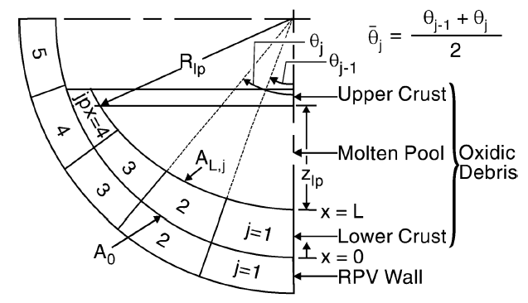
RPV下部ヘッド昇温挙動
現実には約21万秒以降、固相酸化物デブリの隙間を溶融金属が対流する状況になり、デブリ温度は1500K程度に維持され、RPV側部昇温が急上昇する可能性が高いが、現状MAAPではこの段階でのRPV側部への大きな熱流束を模擬できず、RPV破損予測は現実よりも遅れている。
j=1
RPV底部温度
RPV温度(K)
RPV破損予測
RPV内面温度
j=1
RPV温度(K)
j=2
j=3
20万秒以降はプール対流伝熱でRPV側部の温度上昇がやや大きくなり22万秒過ぎに逆転
j=4
j=5

Slide 46
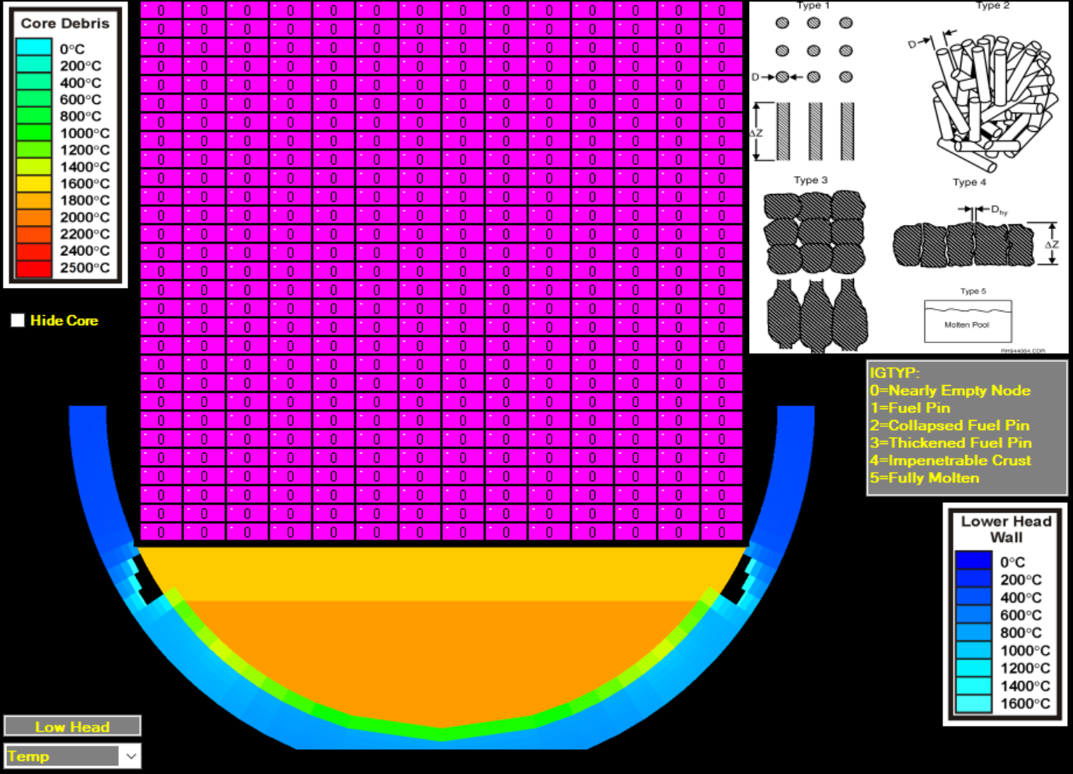
RPV下部ヘッド破損予測時の状況
(RPV破損判定直後に異常終了（ゼロ割）しているが、既に現実的な推移から逸脱しており、原因は未調査)
「酸化物溶融プール」温度は2000K-2500Kで振動
RPV内部が溶融し
ているように思わ
れ、前ページの
TLHとは状況が異なる
（要調査）

Slide 47
Part-4 下部プレナム移行デブリ冷却挙動に係る解析結果のまとめ
下部プレナムデブリの早期再溶融とRPV破損を回避するため（即ち、現実を模擬するため）には、当面のデブリ冷却が必須であり、そのためには下部プレナム内の液相冷却材が長期的には残留する必要がある（短時間の枯渇はあってもよい）との解析結果を得た。
MAAPのモデルではデブリとRPVやCRDなど構造材との隙間を通じたデブリ冷却パスを模擬できないが、CRD冷却システムに仮想的に冷却を注入することで、デブリ冷却挙動を近似した結果、GOTHIC解析結果に類似した除熱挙動が再現され、slumping以降のデブリが一度、液相冷却材温度程度まで冷却されていたとの結果を得た。
圧力データからRPV内デブリのドライアウトが生じたと考えられる3/13 20:40頃（約19万4千秒）以降、CRD注水によるデブリ冷却を停止した結果、その直後からデブリは崩壊熱でほぼ断熱的に昇温する結果となった。
実データからデブリのペデスタル移行が開始したと考えられる3/14 0:00（約20万7千秒）頃、下部プレナムデブリは粒子主体のまま、平均温度が1500K程度となる結果を得た。
3/14 0：00頃までのデブリ昇温挙動と実データとの対比から、1500K程度のデブリの熱が溶融金属の対流でRPV側部に高熱流束を与え、RPV側部のCRD貫通部など、RPV側部のローカルな熱的脆弱部から初期の溶融物の流出を生じた可能性が予測される。
実データの分析から、酸化物デブリのペデスタル移行が主に生じていたと考えられる時期（22～23万秒、3/15 6:00-7:00）に、本MAAP解析ではデブリ平均温度が2000K程度となっている。現実的には溶融金属の対流がデブリ冷却に寄与していた可能性が高く、ペデスタル移行時の酸化物デブリは2000K程度以下であった可能性が高い。

Slide 48
R3 3号機MAAP結果のPreliminaryまとめ
In-vesselデブリの除熱挙動に焦点をあてたMAAP解析（基準条件＋多数のパラメトリクス）を実施した。
3号機の炉心損傷初期においては、蒸気供給が豊富で、1200K程度からの2号機の場合と比べるとやや緩慢な金属酸化が生じていたと推定される。
炉心損傷の進展段階では炉心下部に炉心物質が堆積して蒸気を通さなくなり、金属酸化が抑制されると評価された。
炉心エネルギーはADS作動時以降は増加せず、定格状態基準で+135GJ程度が最高値であったと評価された（2号機では同+110GJ程度)
Slumping後は下部プレナム冷却材の除熱で、殆どの溶融物が10分程度以内の短時間に固化したものと評価された。
Slumping以後、下部プレンナムデブリは約12時間にわたり、注水によって低温に保たれていたと評価された。
その後はRPV内デブリのドライアウトを想定した結果、実際にデブリのペデスタル移行が開始したと考えられるタイミングでRPV内デブリのへ金温度が1500K程度に到達した。
解析ではRPV破損なしにデブリの温度上昇が継続したが、実際に酸化物デブリの主要なペデスタル移行が生じたと考えられる段階でも平均温度が2000K程度と評価され、現実のペデスタル移行酸化物デブリはあまり高温ではなかったものと推定された。
以上の過程のIn-vessel燃料・デブリの温度履歴、雰囲気条件のMAAP評価結果を得た。

Slide 49
Appendix A
基本想定（1/3）
基本データ： 2号機解析に用いた設計条件などの入力条件を基本とし、炉心出力分布と崩壊熱履歴を3号機条件に変更（JAEA 2012-018の3号機）
RCIC作動条件： 原子炉水位データと整合するように、目標水位を設定してRCIC運転を模擬（崩壊熱によって蒸気発生量は決まり、水位をデータに整合させることで、全体的な熱バランスを模擬できる）
HPCI作動条件： 目標水位を与えた上で、RPV圧力に依存したポンプ流量とタービン蒸気流量のテーブルを与えて手動停止時(35.933Hr)まで運転。までは原子炉水位データと整合するように目標水位を設定してHPCI運転を模擬。
上記のHPCIポンプ流量のRPV圧力依存性はHPCI運転開始後のRPV圧力低下傾向を模擬できるように調整（完全には模擬できず）。
上記のHPCI蒸気流量のRPV圧力依存性は炉心のボイド化時間に依存した炉心損傷開始時間がサイトでの中性子検出時期（3/13 5:25）と合うように調整（ほぼ完全に模擬）。
3/13 9:00頃及び12:00頃の圧力イベントは、それぞれADS作動及び炉心燃料の下部プレナムへのスランピングと判断して、時間を基準とした入力条件によって模擬。
下部プレナム移行デブリの冷却条件については、実態とモデル上の制約（Appendix-A参照）を踏まえてCRD冷却系を仮想的に稼働させることで模擬。

Slide 50
基本想定（2/3）
S/C水の温度成層化については詳細な模擬が容易に行えないことから、簡易的な模擬にし、slumping後のS/C水の顕著な混合が生じる段階でのS/C蒸気圧を現実的に模擬できるようにS/C及びD/Wへの注水履歴を調整。
ジルカロイ酸化に関してノミナル条件ではADS作動前の炉心素損傷初期段階における水素発生が、圧力履歴から見て過剰になっていると思われることから、この段階でのジルカロイ酸化を抑制する条件を選定（FGBYPA=1, NAOX=0.2）。
Slumping後のジルカロイ酸化については、データ分析に基づいて水素発生が顕著であったものと考え、上記とは異なる酸化しやすい条件を選定（FGBYPA=0, NAOX=5.0）。
ADS作動前のRPV⇒D/W漏洩については、観測された圧力データが一貫してP_{D/W}>P_{S/C}となっていることから、36Hr以降1.0cm2の漏洩口を想定。この漏洩口面積想定はADS作動前のRPV高圧期にSRVの開閉が起こらずに推移する観測データと整合するようにしたもの。
ADS作動によるSRV開条件についてはストリップチャートのRPV圧力変化傾向との整合性を考慮して0.02m² (200cm²)を選定（従来MAAP解析では6弁開相当がデータに整合するとされているが、本解析との相違については未解明）。

Slide 51
基本想定（3/3）
ADS作動後は短時間でS/C圧力上昇が生じるものと想定し、ADS作動から10秒後にwet-wellベント開始を想定（D/W圧力変化はデータに整合しないが、ベント開始時間の相違が燃料温度変化に与える影響は顕著ではないことを確認して許容することとした）。
ADS作動後のRPV⇒D/Wの漏洩面積についてはRPV-D/W差圧のデータとの整合性を踏まえ、200cm²とした（GOTHIC解析[1]による推定値100cm²と異なる）。ただし、長期的な蒸気発生は下部プレナム移行デブリの崩壊熱及び液相水のavailabilityに依存するため、除熱挙動への影響は少ないことを確認した。
S/Cスプレー流量はS/C水位がデータ分析[2]（ADS作動前のS/C水位は7m程度）との整合性に留意し、35kg/sを基準条件とした。
D/Wスプレー流量はD/W圧が若干S/C圧力よりも高い状態が維持されるデータを踏まえると、顕著ではないと考えられることなどから5kg/sを基準条件とした。

Slide 52
解析条件
Ref条件、パラメトリクス条件
SCスプレー流量：20kg/s、35kg/s、40kg/s、50kg/s
ADS
作動前
DWスプレー流量：5kg/s、20kg/s
ADS作動前ジルカロイ酸化：FGBYPA=1&FAOX=0.2、FGBYPA=0&FAOX=2.0
ADS作動時SRV開口面積：6弁開相当、2弁開相当
ADS
作動後
PCV top flange漏洩：S/C圧＞7.5MPa以上で漏洩面積200cm²、なし
Slumpingまでの代替注水履歴：CRD注水あり、CRD注水なし
Slumping同時性1：Ring1～7の時間差落下、Ring1～7の同時落下
Main slumping後
Slumping同時性2：core plate破損口面積30cm²、同100cm²
Slumping後のSRV開口面積：2SRV相当、3SRV相当、6SRV相当
Slumping後ジルカロイ酸化：FGBYPA=0&FAOX=5.0、FGBYPA=0&FAOX=1.0
Slumping後のD/W漏洩面積：100cm²、200cm²
Slumping後の代替注水履歴：CRD注水あり（下部プレナムデブリ冷却を54Hrまで継続できる下限的流量）、CRD注水あり（報告された注水履歴＋推定流量）

Slide 53
Appendix B
炉心損傷初期段階の特徴把握のための解析結果の分析

Slide 54
炉心損傷初期の温度変化と溶融物質移動、及び水素発生（1/3)
酸化による昇温領域が下方に進展
酸化による昇温と水素発生
水位
溶融金属の下方移動
溶融金属の下方移動が拡大

Slide 55
炉心損傷初期の温度変化と溶融物質移動、及び水素発生（2/3)
Ring-2, -3における酸化による昇温領域が下方に進展し、溶融金属がその下端に集まると閉塞（MAAPジオメトリーType-4）を形成する。これにより、酸化は一時減速する。
Ring-7
Ring-1
140,075 s
Fuel
概略水位

Slide 56
炉心損傷初期の温度変化と溶融物質移動、及び水素発生（3/3)
Ring-3における炉心やや下部でのType-4の発生（ ）は溶融金属が流下して生じているものと考えられる
Ring-3
141,289 s
fuel

Slide 57
3号機における炉心損傷開始時の特徴
3号機では水位が炉心下部に存在する状態で、豊富な蒸気供給のもと、炉心上部を始めとして比較的低い温度条件から徐々に酸化が進むが、損傷の進展とともに炉心物質は炉心下部へと崩落し、密な堆積物となるために次第に酸化し難くなる傾向を持つ。

Slide 58
Appendix C
炉心損傷の初期・進展段階における2号機と3号機の特徴の分析比較

Slide 59
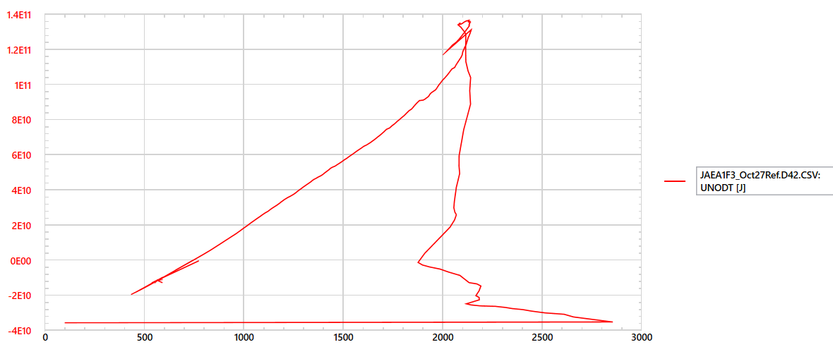
炉心平均温度と炉心エネルギーの関係
3号機main slumping時の炉心
エネルギーは定常時＋約135GJ
Slumping開始
2号機の最高エネルギーは110GJ程度であり、平均温度は3号機同様2100K程度であるが、ジルカロイの溶融割合に大きな差があるものと考えられる。
ADS作動
Slumping後
Slumping後は残留物質のみの平均温度
ジルカロイ融点（～2100K)

Slide 60
2号機、3号機における水素発生量と炉心最高温度の関係
200kg
Unit 3
H2 generation
100kg
Unit 2
400
800
1200
1600
2000
2400
2800
Maximum core temperature (K)
僅かな水素生成は2号機、3号機ともに1100K程度から見られるが、2号機では顕著な水素発生の前に1800K程度に達しているのに対して、3号機では1200K程度から上昇している。
2号機の第一RPV圧力ピーク前が「蒸気欠乏状態」であったのに対し、3号機では比較的豊富な蒸気供給条件のもとで炉心損傷が開始した

Slide 61
GOTHIC, MAAP解析in-vesselフェーズ解析でのZr酸化の比較
Unit 2 MAAP R3-BestEstim case
2号機圧力データ
100%酸化＝水素1735kg発生、とした場合
Unit 3 MAAP R3-Ref case
GOTHIC逆問題解析に基づく評価結果
（炉心損傷初期については根拠が弱い）
3号機圧力データ
3号機in-vesselフェーズでのZr酸化割合は50%程度以下にとどまり、2号機のそれよりも少ないと予想される

Slide 62
Appendix Ⅾ
下部プレナムデブリの冷却パスに係る現実的想定と現状MAAPの制約を踏まえた本研究での扱い

Slide 63
現実的なデブリ冷却パス
MAAPで使用するデブリ冷却パス
酸化物粒子・チャンク
金属粒子・チャンク
溶融金属（チャンク内）
デブリ領域には液相水が進入できないため、CRD内を流れる冷却材でデブリからの伝熱を模擬
デブリとRPV内面の隙間などから液相冷却材がデブリ領域に進入

Slide 64
下部プレナムデブリ領域ドライアウト直前の状況
CRD破損後の状況
現実にもCRD内は温度が低く、ドライアウトは遅れて生じると考えられる
CRD内の冷却材が気化するとCRDは高温化して破損し、デブリ領域に取り込まれる
（MAAPでの扱いは現実に近い）

Slide 65
以下、参考情報

Slide 66
Slumping直後の蒸気エネルギー放出履歴に係るGOTHIC解析[1]での評価結果との比較
MAAP Oct27Ref case

Slide 67
Slumping直後の蒸気エネルギー放出履歴に係るGOTHIC解析[1]での評価結果との比較
MAAPでは12:15-12:40の時間帯（D/W漏洩主体）でのエネルギー放出が大きい
12:09-12:15頃はGOTHICとMAAPがSRV2弁開相当で合っている

Slide 68
Strip chart
― ΔP in MAAP (Oct27Ref case)
MAAPでは12:15-12:40の時間帯（D/W漏洩主体）でのエネルギー放出が大きいが、ΔPはデータと同程度か、あるいはやや小さい

Slide 70
Oct27Ref case ΔP = P_{RPV} – P_{D/W}

Slide 71
Vent弁開時間の選定根拠
・PCV蒸気圧を過大に評価（SC水温度成層化）
・wet-well ventを決めるSC圧はSRV開後短時間で上昇する
・解析ではVent開を遅らせると152400秒（SRV開の6分後）程度でピーク圧に達することから、少なくとも6分以前にvent開始したものと推定
・10秒後の場合(case01)と4分後(case02)の間が現実的と推定
SC全圧cal
DW全圧cal
DW全圧data
SC全圧data
SC蒸気圧cal
DW蒸気圧cal

Slide 72
Vent開時間はslumping以降の圧力変化にあまり影響せず

Slide 73
RPVから放出される気相温度はGOTHICの方が高い
（蒸気温度のエネルギー伝達に与える影響は蒸気密度と比エンタルピーが相殺するためにあまり顕著ではないことは確認済み）

Slide 74
Vent開時間は炉心熱条件に影響せず
S/C圧力上昇はRPV圧力低下の時間スケールで生じているものとベント開時間

Slide 75
観測されたPCV圧力変化
D/W圧は一貫してS/C圧力より若干高い値を示している。現実には殆ど圧力差はなく、RPVからS/CまたはD/Wへと移行する蒸気の量が差圧を相殺するようなメカニズムが存在した可能性が高い。（解析では表現できず）
但し、HPCI停止後のPCV圧力上昇時にはD/W側の圧力上昇がS/C側のそれを上回っており、D/W側への漏洩が増加していた可能性が高い⇒解析条件に反映

